Slide 1
四上 第 1 課
教學簡報
單拍子的節奏

Slide 2
學習重點
準確地奏出單拍子的節奏型
依照樂譜上的表演記號，準確地演唱歌曲
學唱《歌聲音韻滿路途》

Slide 3
重温單拍子
我們在二年級和三年級已經學了單拍子。大家記得拍子記號的含意嗎?
拍子記號由上下兩部分組成，表示每個小節的拍數及每一拍的時值。

Slide 4
重温單拍子
我們在二年級和三年級已經學了單拍子。大家記得拍子記號的含意嗎?
表示每小節有兩拍
表示以四分音符為一拍
這兩個拍子記號又是甚麼意思？

Slide 5
重温單拍子
除了拍子記號，大家又記得小節線是甚麼嗎?
節奏句中間的直線稱為小節線，兩條小節線之間就是小節。每小節內音符時值的總和必須和拍子記號顯示的相符。
小節
小節
小節線

Slide 6
重温單拍子
聆聽以下樂句，他們的強弱位置在哪裏?
強
弱
強
弱
強
弱
弱
強
弱
弱
強
弱
次強
弱
強
弱
次強
弱

Slide 7
重温單拍子
現在來聽聽以下兩首曲子。你知道它們是甚麼拍子嗎?
Minuet in G Beethoven
G 大調小步舞曲 貝多芬
按此聆聽
樂曲介紹
‘March’ from The Nutcracker Suite Tchaikovsky
進行曲 (選自「胡桃夾子組曲」) 柴可夫斯基
按此聆聽
樂曲介紹

Slide 8
重温單拍子
現在來聽聽以下兩首曲子。你知道它們是甚麼拍子嗎?
Minuet in G Beethoven
G 大調小步舞曲 貝多芬
按此聆聽
樂曲介紹
‘March’ from The Nutcracker Suite Tchaikovsky
進行曲 (選自「胡桃夾子組曲」) 柴可夫斯基
按此聆聽
樂曲介紹

Slide 9
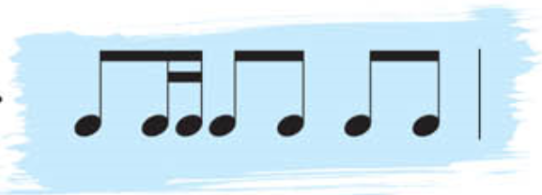
重温單拍子
聽一聽以下的節奏，它們是甚麼拍子的? 點擊拍子卡，把節奏與拍子配對起來。
現嘗試準確地拍出每一句節奏句的節奏。

Slide 10
重温單拍子
以上均是單拍子的拍子記號，即每一拍都可分成「二」或「二的倍數」的分拍，如：
總結
或

Slide 11
節奏口訣
你記得以下節奏型的節奏口訣嗎?
ta
ti-ri
ti-ti
ti-tiri
tiritiri
ta⎯i-ti

Slide 12
節奏口訣
現在讓我們學習新的節奏型和節奏口訣。
節奏口訣是tiri-ti

Slide 13
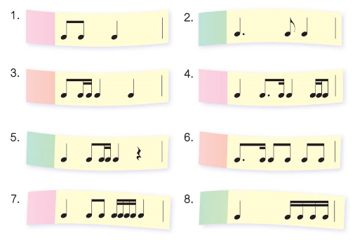
單拍子節奏句
哪一個節奏短句有剛才學的節奏型 ?
現嘗試以節奏口訣把這節奏短句讀兩遍。
ta ti-ri ta tiri-ti

Slide 14
單拍子節奏句
嘗試讀出其餘節奏短句的節奏口訣。
ti-ti ta
ta — i-ti ta
一面用節奏口訣讀出節奏短句，一面拍出來。
ti- tiri ta ta
ta ti-tiri ta sa
ti - ri ti-ti ti-ti
ta ti-ti tiritiri ta
ta tiritiri

Slide 15
單拍子節奏句
、 或 。
嘗試為剛才的節奏短句加上拍子記號：
你可以把一個小節內音符的時值加起來，這樣較容易找出拍子記號。以下的小節有多少拍?
例子
½ 拍
½ 拍
1
+
1
+
1
+
1
=
4

Slide 16
單拍子節奏句
嘗試為節奏短句加上拍子記號。

Slide 17
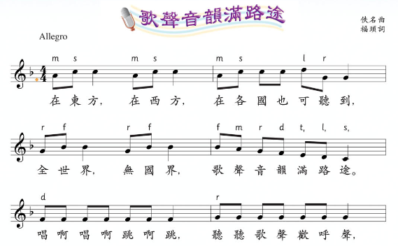
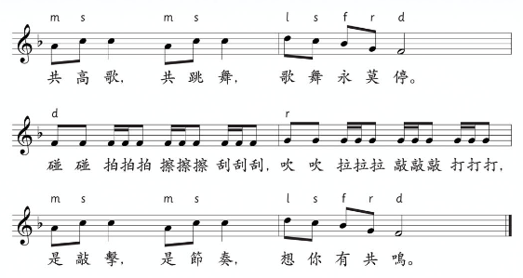
齊唱《歌聲音韻滿路途》
tiri-ti
你記得 這個節奏型的節奏口訣嗎？

Slide 18
齊唱《歌聲音韻滿路途》
嘗試從《歌聲音韻滿路途》找出 這個節奏型。

Slide 19
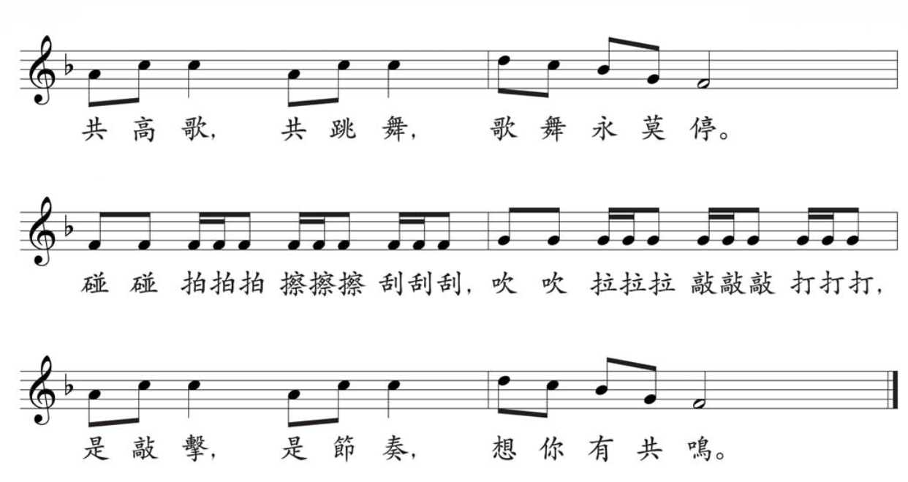
齊唱《歌聲音韻滿路途》
嘗試以節奏口訣讀出全首歌。
ti-ti ta ti-ti ta ti-ti ti-ti ti-ti ta
ti-ti ta ti-ti ta ti-ti ti-ti ta-a
ti-ti ta ti-ti ta ti-ti ti-ti ti-ti ta
ti-ti tiri-ti tiri-ti tiri-ti ti-ti tiri-ti tiri-ti tiri-ti
ti-ti ti-ti ti-ti ta ti-ti ti-ti ti-ti ta
ti-ti ta ti-ti ta ti-ti ti-ti ta-a

Slide 20
齊唱《歌聲音韻滿路途》
現嘗試視唱這些樂句。
嘗試從《歌聲音韻滿路途》找出以下的短句。
m s s
r f f
f r
l s f r d

Slide 21
齊唱《歌聲音韻滿路途》
嘗試視唱歌曲第三至第六行的唱名。

Slide 22
齊唱《歌聲音韻滿路途》
一面聽着歌曲的旋律，一面嘗試唱出全曲的唱名。

Slide 23
齊唱《歌聲音韻滿路途》
現在看看歌曲的卡拉OK動畫。一邊看，一邊留意歌曲的節奏和氣氛。
這首歌節奏輕快，氣氛輕鬆活潑。

Slide 24
齊唱《歌聲音韻滿路途》
特別留意第五行的節奏。唱這樂句時節拍要平穩、咬字要清楚。
再看歌曲的卡拉OK動畫。這一次跟着唱。

Slide 25
齊唱《歌聲音韻滿路途》
你留意到樂譜左上方有甚麼特別嗎?
Allegro

Slide 26
齊唱《歌聲音韻滿路途》
表演記號︰Allegro
樂譜的左上方一般會標示一個指示樂曲速度或情感的表演記號。它們多以意利文寫成。
Allegro原意為「愉快活潑」，一般譯為快板。

Slide 27
齊唱《歌聲音韻滿路途》
現再以Allegro的速度，輕鬆地再唱歌曲一次。
純音樂
範唱

Slide 28
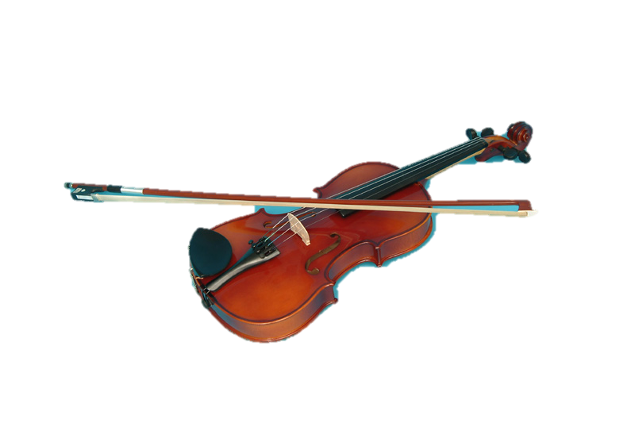
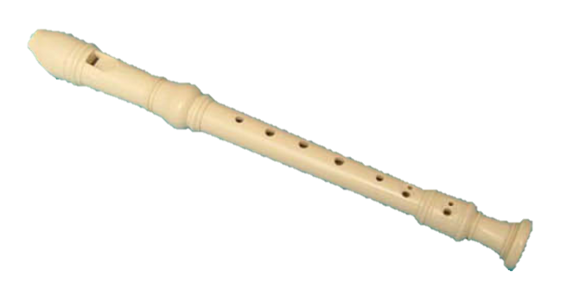
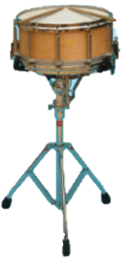
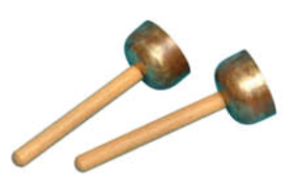
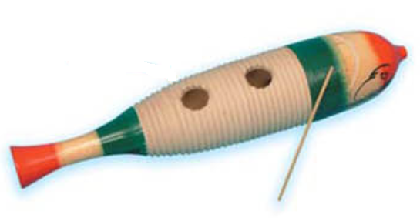
齊唱《歌聲音韻滿路途》
第五行歌詞中的動詞是甚麼樂器的演奏方法?

Slide 29
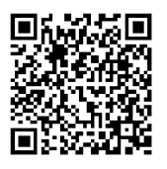
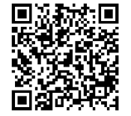
創作節奏頻現句
創作時記得每小節的音符時值加起來都要有四拍。並要準確地拍出節奏。
嘗試為《歌聲音韻滿路途》創作一句兩小節的節奏頻現句，並選擇一種無固定音高的敲擊樂器把它敲出來，伴奏全曲。
App Store
Google Play Store
你也可以安裝「敲擊樂演奏廳」這個應用程式，把節奏頻現句敲出來。

Slide 30
評估及自學資源
完成工作紙，以認識拍子記號和小節線的關係。
評估資源
完成工作紙，聆聽強弱拍來分辨單二拍、三拍和四拍的樂句。
自學資源
觀看短片，聆聽另一首單拍子的歌曲。
完

Slide 31
G大調小步舞曲
小步舞曲
小步舞曲（Minuet）源於法國農村的一種民間舞蹈音樂，多採用 的拍子，節奏平穩，速度不太快，可讓舞者表現各種禮儀。後來，小步舞曲傳入宮廷，漸漸成為貴族的舞曲。
G大調小步舞曲 (Minuet in G )
此曲是貝多芬（Ludwig van Beethoven, 1770–1827）在1796 年創作的作品，是以《六首鋼琴小步舞曲》為題的小步舞曲集裏的第二首，可用來伴舞，至今仍深受人們喜愛。
返回

Slide 32
進行曲 (選自「胡桃夾子組曲」)
柴可夫斯基（Pyotr Ilyich Tchaikovsky, 1840–1893）在 1892年創作了一套芭蕾舞劇的音樂⎯⎯《胡桃夾子》
(The Nutcracker)，後來他根據這齣芭蕾舞劇編寫了兩部管弦樂組曲。現在你聽到的進行曲是一首輕快而朝氣勃勃的樂曲，屬第一組曲八首音樂中的第二首，內容描述劇中主角克拉和孩子們在聖誕夜裏的派對中，表演舞蹈時高興雀躍的進場情況。
返回

